Slide 2
OPÉRATION SYRIE
Intervenir en site non traditionnel
Caroline Dusablon
Emmanuelle St-Arnaud
CIUSSS du Centre-Sud-de-l’Île-de-Montréal
Neil Michaels
Christian Samoisette
CIUSSS du Centre-Ouest-de-l’Île-de-Montréal

Slide 3
Contexte
Objectif: accueil de 25 000 réfugiés syriens avant la fin février 2016
2 portes d’entrée:
Aéroport Trudeau - Montréal
Aéroport Pearson – Toronto
Priorité aux personnes vulnérables

Slide 4
Contexte (suite)
Mise en place de la structure de coordination de sécurité civile
Début de l’opération: mi-novembre 2015
Premier vol : 12 décembre 2015

Slide 5
Mandat du réseau de santé et de services sociaux montréalais
Mission Santé à l’accueil des réfugiés
Mise en application du Plan ministériel pour l’évaluation du bien-être et de l’état de santé physique des réfugiés en situation d’arrivées massives (réfugiés destinés à Montréal)

Slide 6
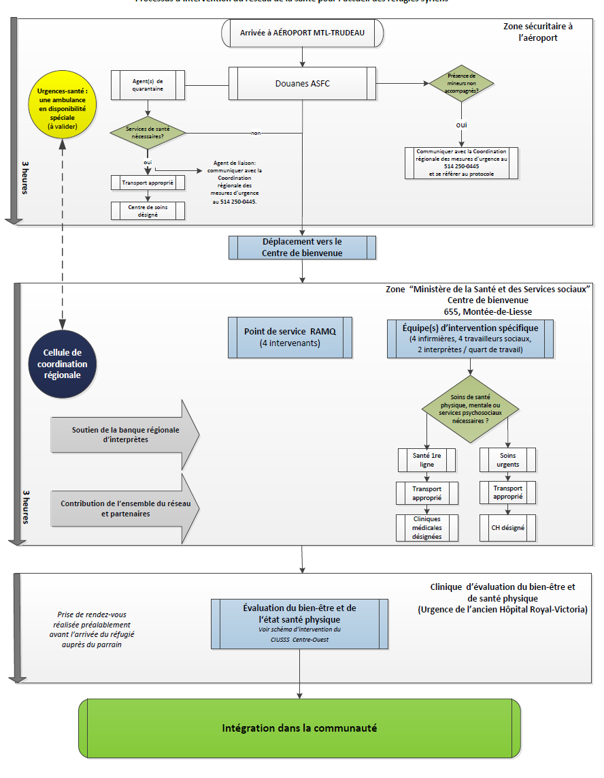
Trajectoire des interventions
Réfugiés destinés au Québec seulement

Slide 7
Mobilisation du réseau
Cycle de coordination avec le MSSS
Comité de coordination régionale de l’Opération Syrie
Équipe de coordination régionale MUSC
Liaison avec les établissements via les coordonnateurs MUSC
Période des fêtes: rencontres téléphoniques d’équipe pour ajustements

Slide 8
Mobilisation du personnel
Sollicitation de tous les établissements du réseau montréalais
Répartition des quarts (infirmières, TS, MD, agents administratifs) le plus équitablement possible
Stratégie pour combler les quarts de travail:
Intervenants parlant la langue (arabe libanais, syrien, kurde, arménien);
Intervenants ayant reçu la formation d’intervention en cas de sinistre;
Tous les autres intervenants.

Slide 9
Centre de bienvenue

Slide 10
Centre de bienvenue
Centre multiservices à proximité de l’aéroport
Partenaires
Immigration, réfugiés et citoyenneté Canada
Services Canada
Régie de l’assurance maladie du Québec
Ministère de l’Immigration, de la Diversité et de l’Inclusion du Québec
Croix-Rouge canadienne
Ministère de la Sécurité publique
du Québec

Slide 11
Rôle du réseau de la santé et des services sociaux
Opération de la clinique d’intervention
Coordination de la réponse de sécurité civile (mission Santé)
Liaison avec les établissements pour la mobilisation du personnel
Ententes de services avec certains établissements pour faciliter la prise en charge lors de besoins immédiats
Développement de procédures pour le personnel de la clinique d’intervention
Approvisionnement de la clinique d’intervention

Slide 12
Ressources humaines
Quarts de travail de 8 heures
Équipe d’intervention spécifique
4 infirmières
1 travailleur social
1 chef d’équipe clinique
1 coordonnateur
Composition de l’équipe adaptée en fonction des vols

Slide 13
Gestion des opérations
Briefing avec partenaires (avant-après chaque vol)
Briefing d’équipe en début de quart
Cartables de protocoles selon la fonction
États de situation envoyés après chaque vol

Slide 14
Enjeux spécifiques au centre de bienvenue
Horaires irréguliers sujets à changements de dernière minute
État de santé des réfugiés variable selon la provenance
Gestion de l’espace
Liaison avec partenaires lors de départs urgents

Slide 15
Bilan des vols

Slide 16
Bilan – Centre de bienvenue

Slide 17
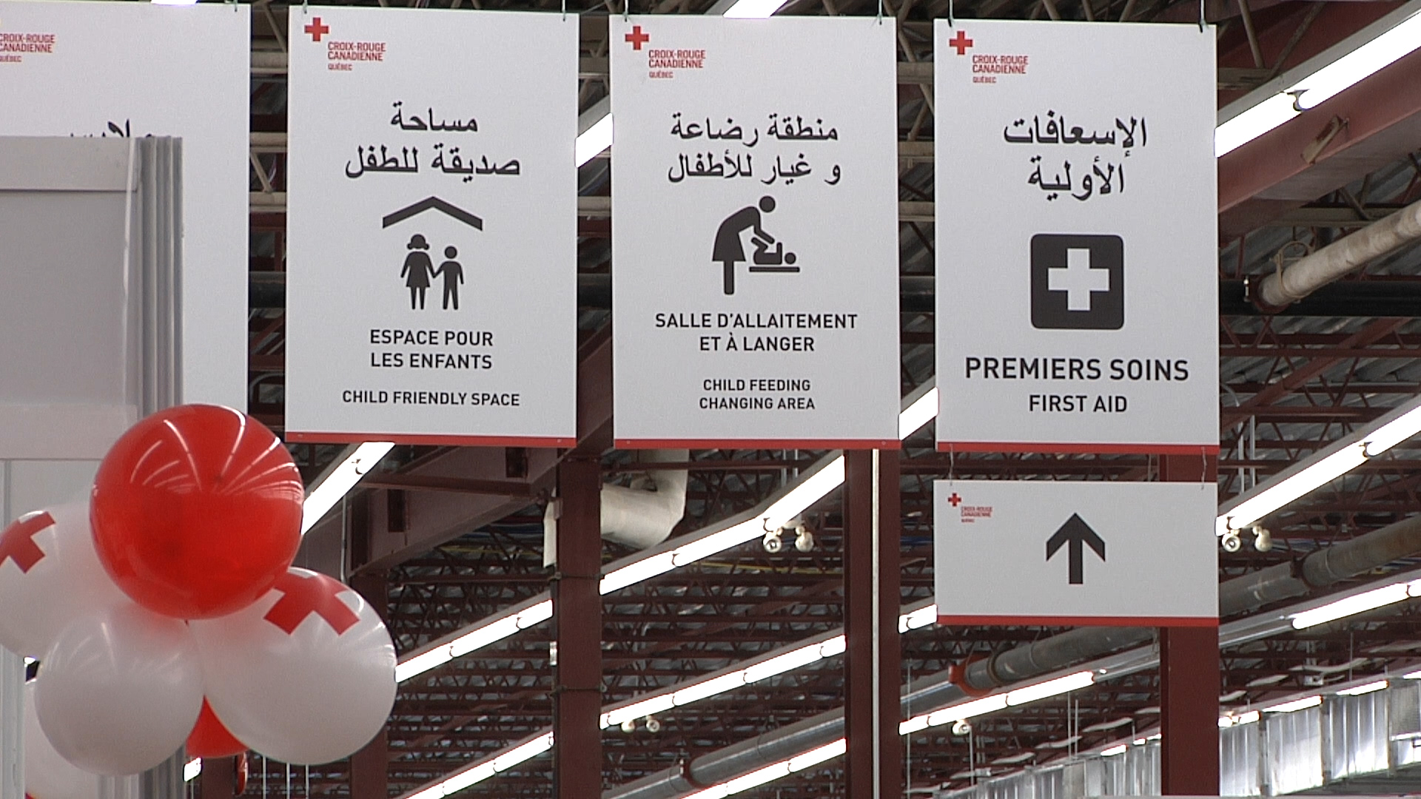

Slide 18
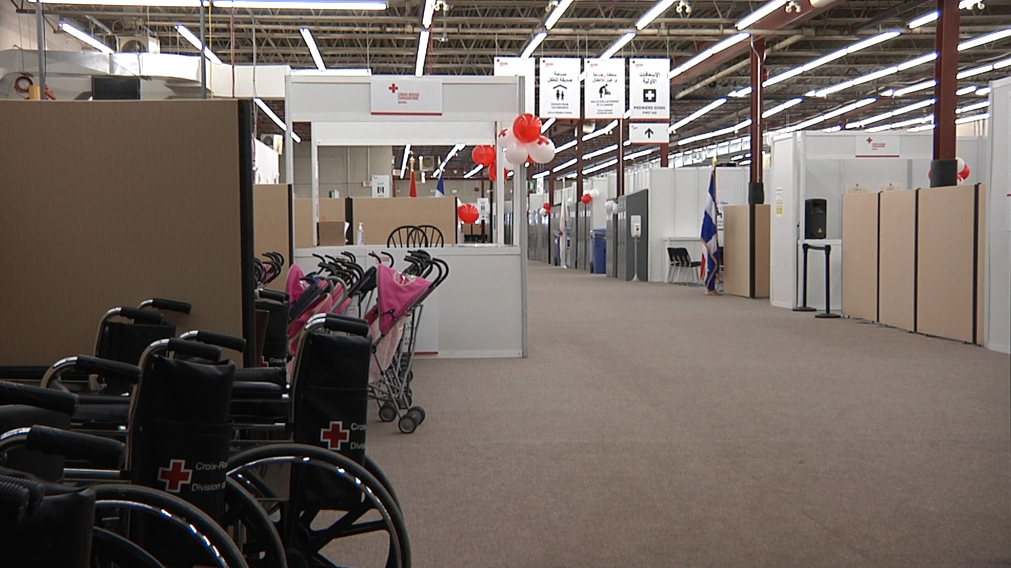

Slide 19
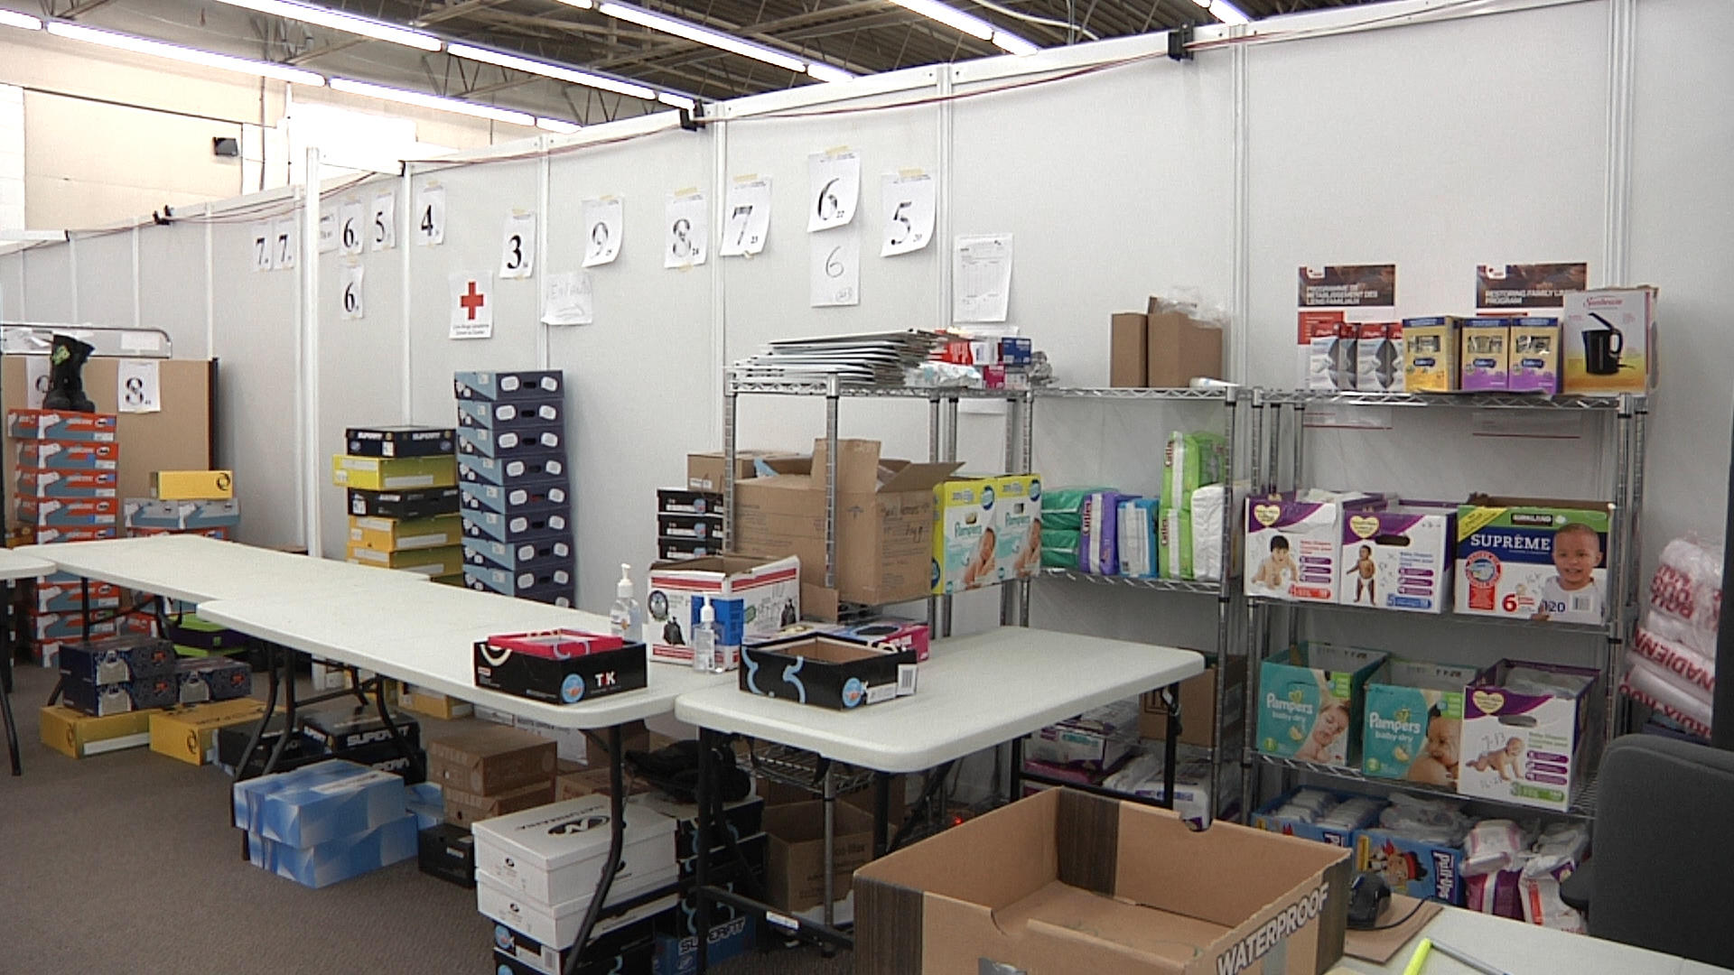

Slide 20
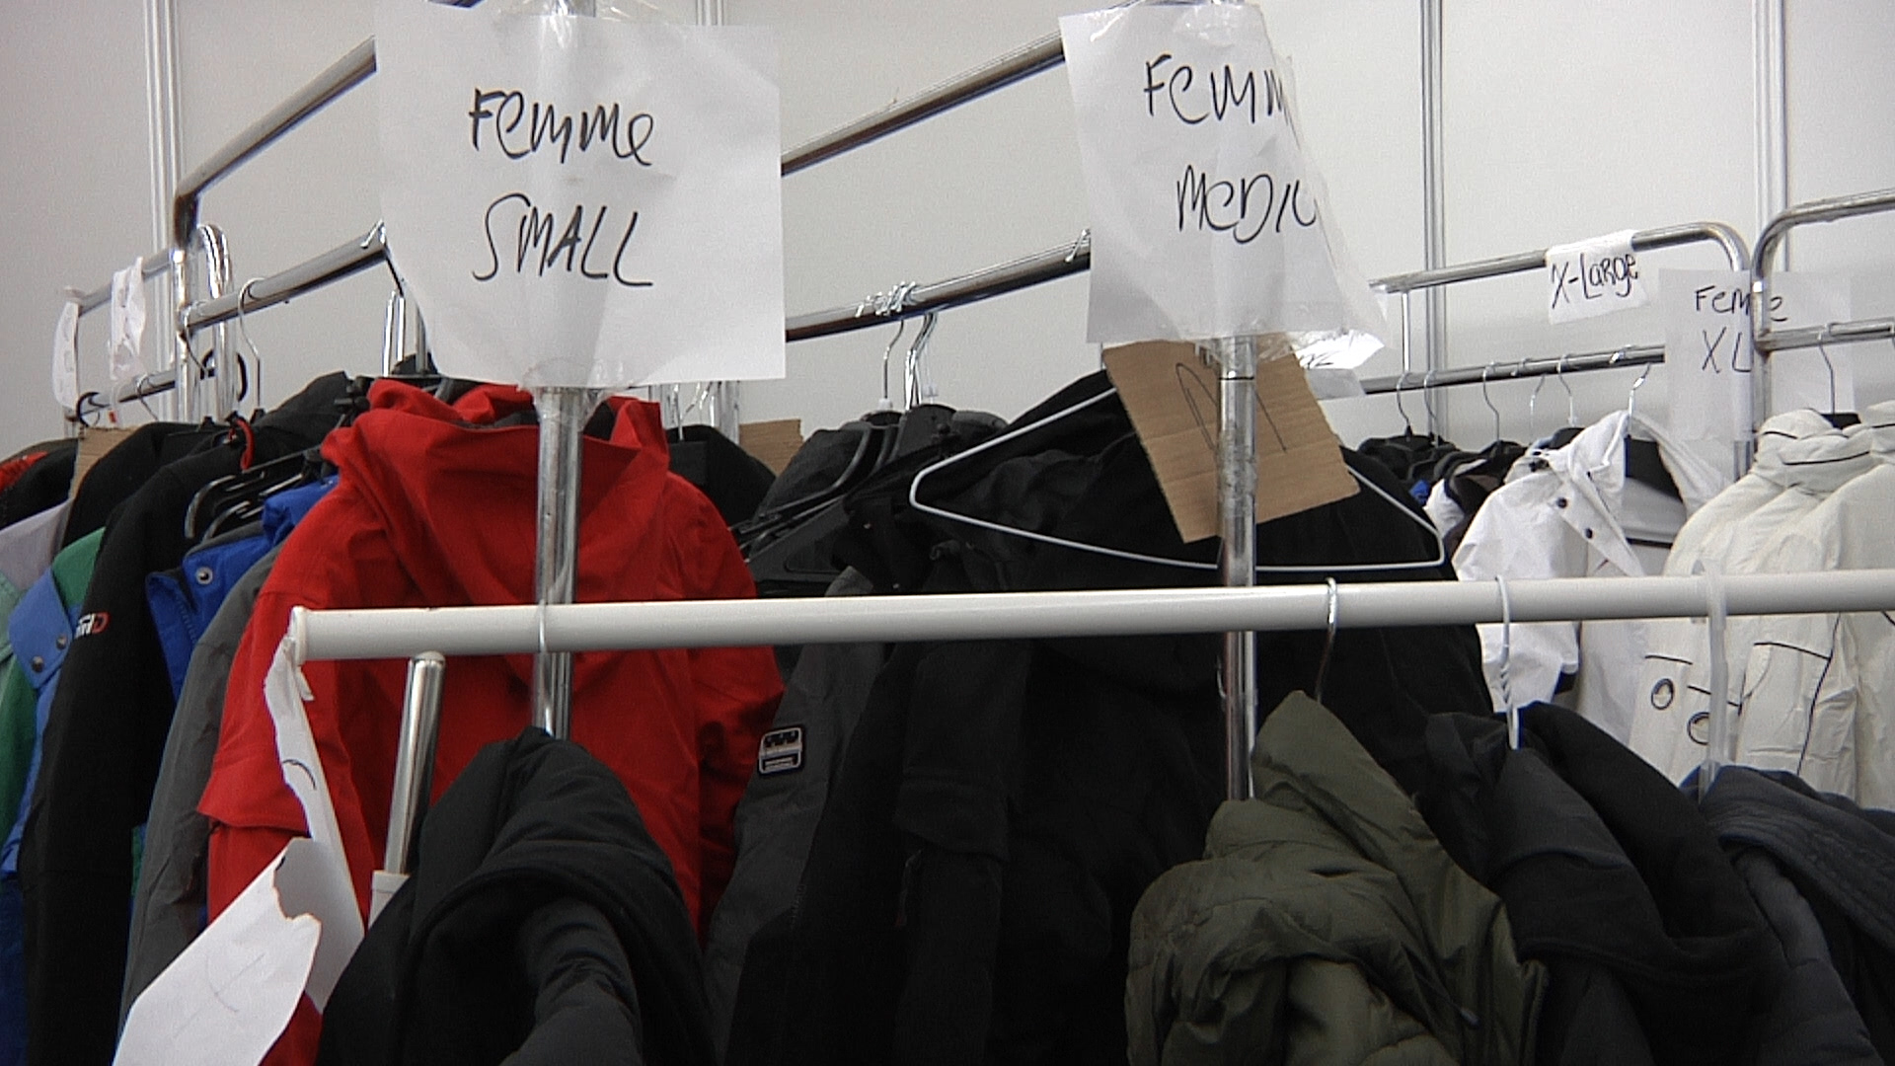

Slide 21
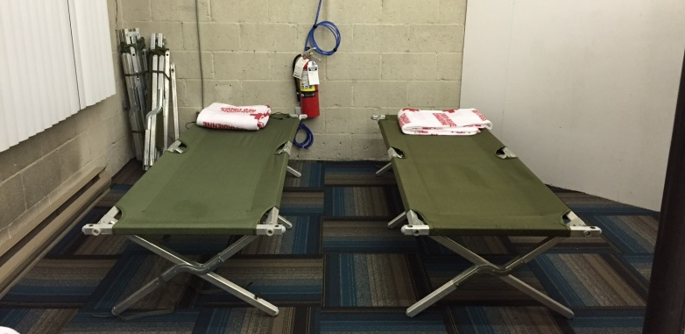

Slide 22
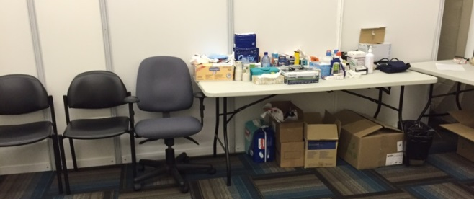

Slide 23
Clinique d’évaluation

Slide 24
Le site
Urgence de l’ancien Hôpital Royal-Victoria
Remise à niveau rapide
Collaboration du CUSM pour ressources techniques
Ouverture:
14 décembre 2015 au 5 mars 2016

Slide 25
Contribution CUSM
Sécurité
TI
Téléphonie
Entretien ménager
Signalisation/affichage interne et externe
Pharmacie
Entreposage des vaccins

Slide 26
Contribution du CIUSSS du Centre-Ouest-de-l’Île-de-Montréal
Matériel et fournitures
Fournitures médicales
Équipement médical (thermomètres, sphygmomanomètres, stéthoscopes, etc.)
Papeterie
Affichage: arabe, arménien, français, anglais
Communication tripartite (CUSM-CIUSSS du Centre-Sud et CIUSSS du Centre-Ouest-de-l’Île-de Montréal)
Info-Santé: gestion de la hausse des appels

Slide 27
Centre de rendez-vous
Programme d’aide et information aux demandeurs d’asile (PRAIDA)
Liens avec organismes-parrains (églises, groupes communautaires, parenté, etc.)
Rendez-vous dans les 72 heures suivant l’arrivée
Relances / suivis pour absentéisme
Suivi des dossiers aux CIUSSS / CISSS de résidence

Slide 28
Statistiques
2329 réfugiés arrivés à Montréal
1690 rencontrés à des fins d’évaluation (73%)
Priorisation post-évaluation:
P-1: moins de 1%
P-2: moins de 1%
P-3: 4%
P-4: 20%
P-5: 75%

Slide 29
Cheminement
Accueil / Inscription
Simulation avant l’ouverture: correction des problématiques rencontrées
Assignation d’un interprète (au besoin)
Évaluation médicale (infirmière)
Vaccination (de base et saisonnière)
Référence médicale au besoin (cas urgents: 48h)
Évaluation psychosociale
Référence psychosociale au besoin

Slide 30
Ressources humaines
Évolution des quarts de travail: passage de 4 heures à 6 heures
Personnel par quart:
5 à 11 infirmières
4 à 9 intervenants psychosociaux
1 chef d’équipe
4 à 6 interprètes
2 à 3 commis
1 médecin
1 cadre responsable du quart
1 pharmacien sur appel

Slide 31
Enjeux spécifiques à la clinique d’évaluation
Cadres formés en alternance, puis petite équipe dédiée en provenance du CIUSSS-CO
Stabilisation du cadre responsable de quart (à partir du 8 janvier 2016)
Adaptation des plages-horaires en fonction des arrivées (ouverture 7 jours sur 7 sur 2 quarts puis 3 jours sur 7 sur 1 quart)
Statistiques quotidiennes (Gestred) à compiler et à envoyer au MSSS
Problématique d’omission de se présenter de la clientèle car évaluation non obligatoire

Slide 32
Climat de travail
Bel esprit de collaboration interprofessionnelle
Utilisation des compétences de chacun (langue, santé mentale, infectiologie, vaccination etc.)

Slide 33
Bilan
Nombre d’évaluations de santé: 1943
Nombre d’évaluations psychosociales: 1807
Refus: 136
Nombre de vaccins donnés: 1491
Refus vaccination: 452
Notes:
Chiffres incluant réfugiés arrivés par vols nolisés, vols commerciaux et de façon privée
Chiffres incluant tous les réfugiés comptabilisés avant la demande d’enregistrement du MSSS et ceux arrivés avant le début de l’Opération Syrie, et ceux qui résident ailleurs que sur le territoire de Montréal

Slide 34
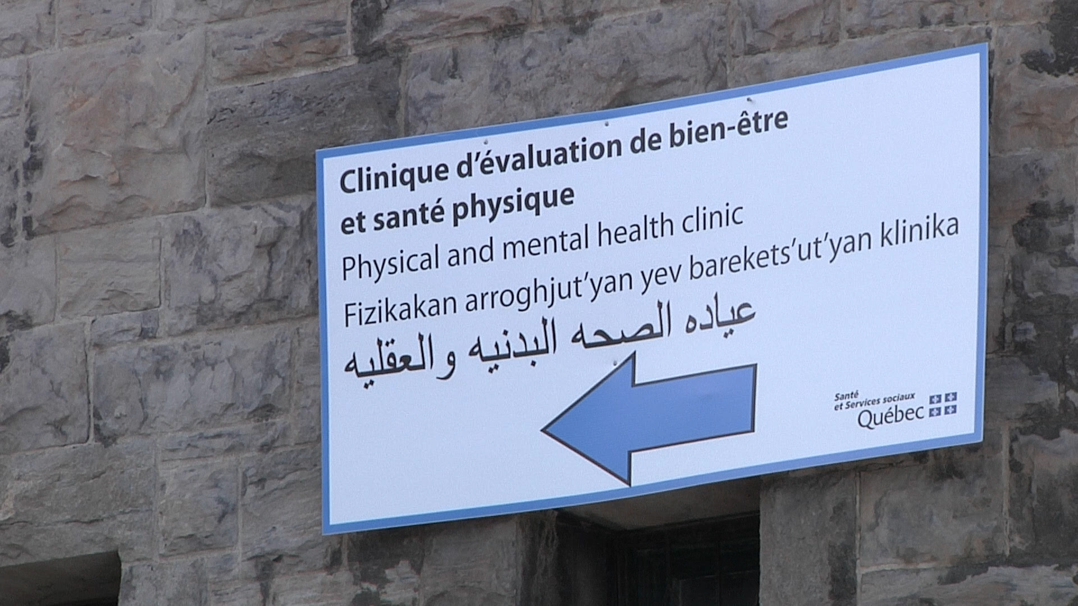

Slide 35
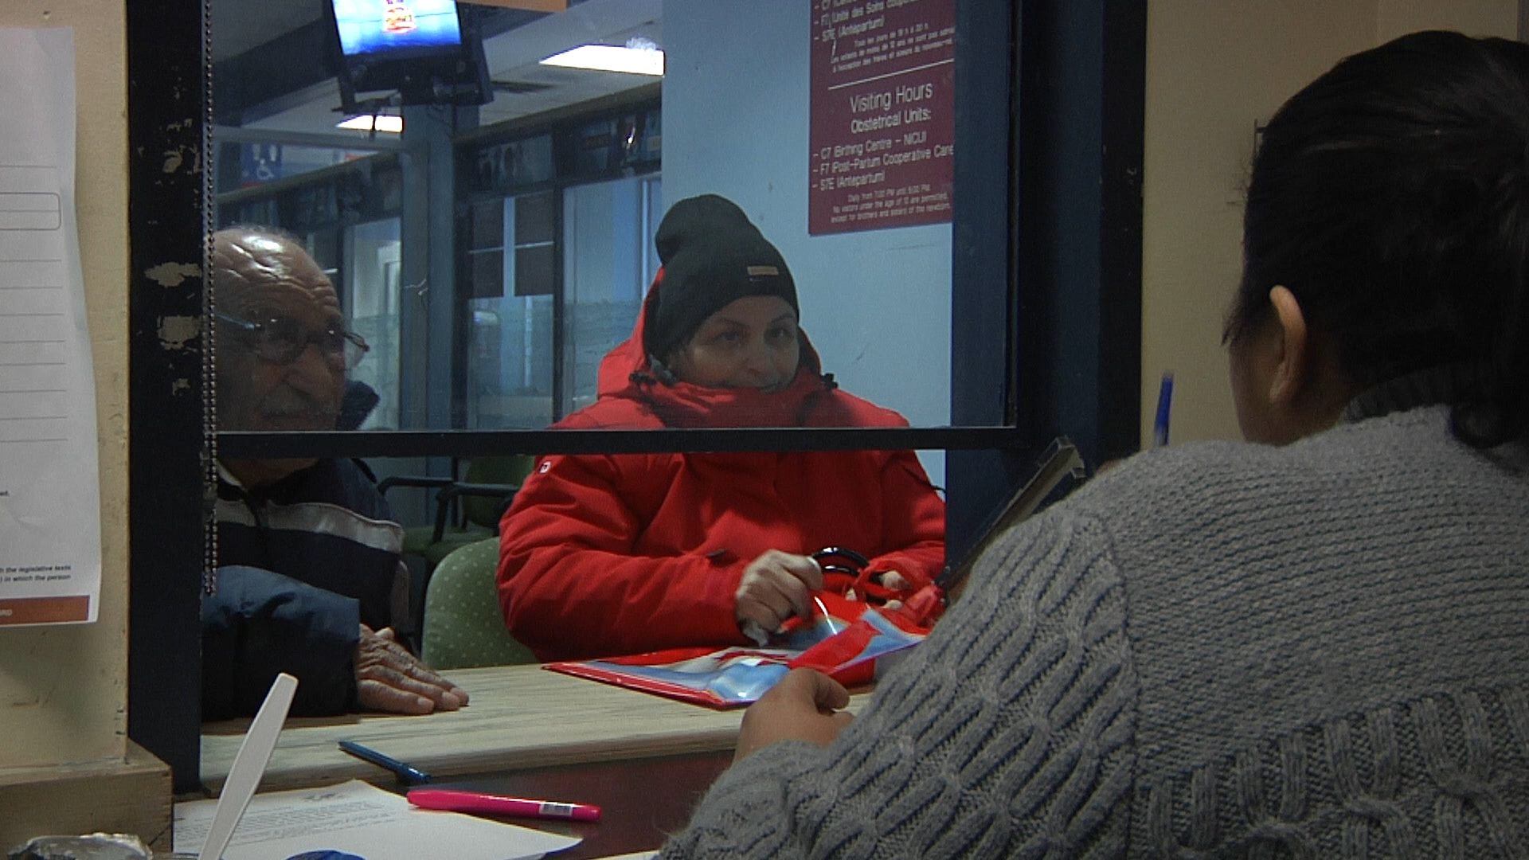

Slide 36
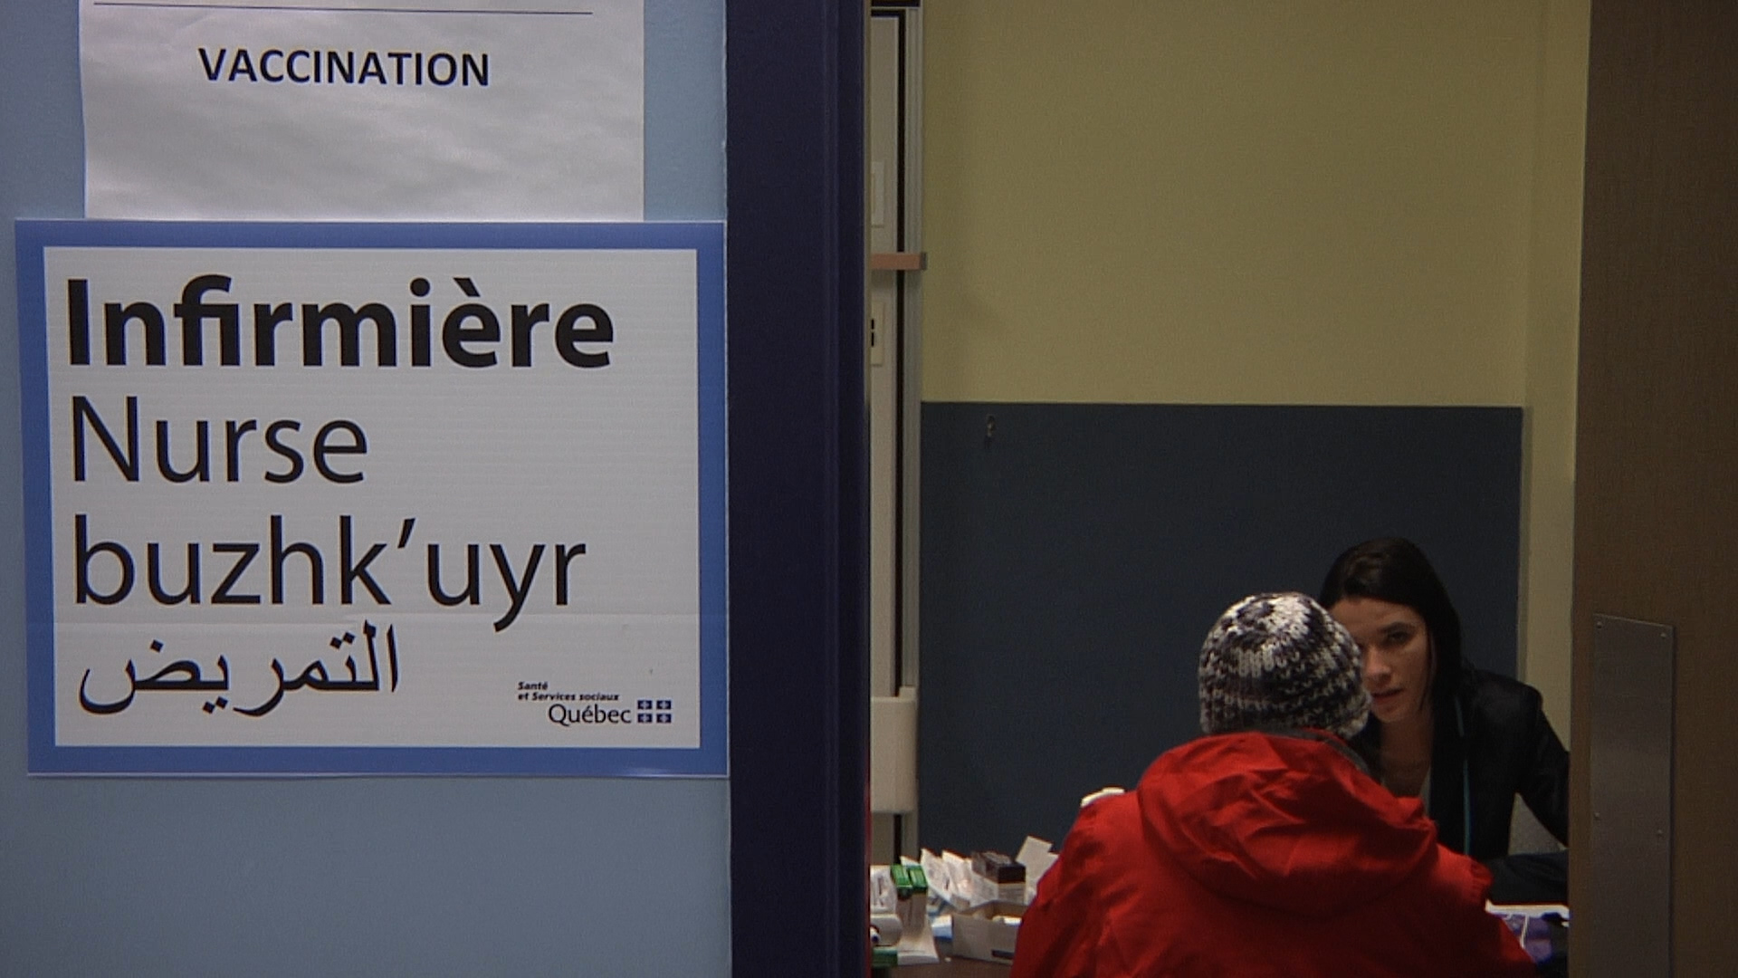

Slide 37
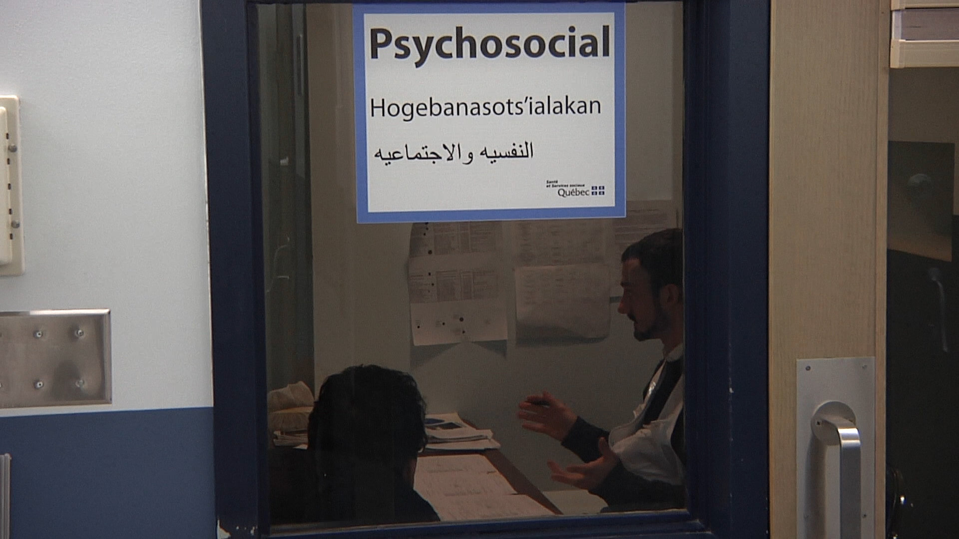

Slide 40
Enjeux de l’Opération Syrie

Slide 41
Ressources humaines
Participation sur une base volontaire
Période de vacances
Multiples conventions collectives
Ressources RH dédiées
Projet pour définir à l’avance les conditions de travail en situation de sinistre

Slide 42
Horaires et charge de travail
Horaire en fonction des vols
Informations tardives
Charge de travail très variable
Opération sur une longue période
Défi pour maintenir la mobilisation
Adaptation des horaires sur les deux sites
Renforcement lors du briefing

Slide 43
Interprétariat
Banque interrégionale d’interprètes (CIUSS du Centre-Sud-de-l’Île-de-Montréal)
Affectation optimale par quart de travail
Aisance avec les situations difficiles
Défi d’apprendre à travailler ensemble
→ Formation sur mesure pour les interprètes
→ Information sur la langue des intervenants dans l’horaire

Slide 44
Communications
Période de vacances: changements de personnes-ressources
Horaire 24/7
Nombreux intermédiaires pour communiquer avec les intervenants
Numéro unique MUSC-Syrie 24/7
Listes d’envoi incluant les remplacements

Slide 45
Opérations
Compréhension du Programme fédéral de santé intérimaire (PFSI)
Durée de séjour dans les hôtels / apparition de problèmes de santé et de services sociaux
Transfert de la documentation PFSI
Déploiement de personnel clinique dans les hôtels

Slide 46
Des gains pour les intervenants
Plus à l’aise avec le temps et les quarts
Esprit d’équipe entre intervenants de milieux et d’établissements différents
Sentiment de fierté par rapport à l’Opération

Slide 47
Des gains pour le réseau montréalais
Nombreux outils développés
Projets en cours pour améliorer la préparation
Renforcement des liens entre les différents établissements et avec nos partenaires
Intérêt accru et meilleure compréhension de la sécurité civile parmi le personnel du réseau

Slide 48
Merci de votre attention ! Pour nous joindre: mesures.urgence.mtl@ssss.gouv.qc.ca

